Slide 1

Deep Learning

Slide 2
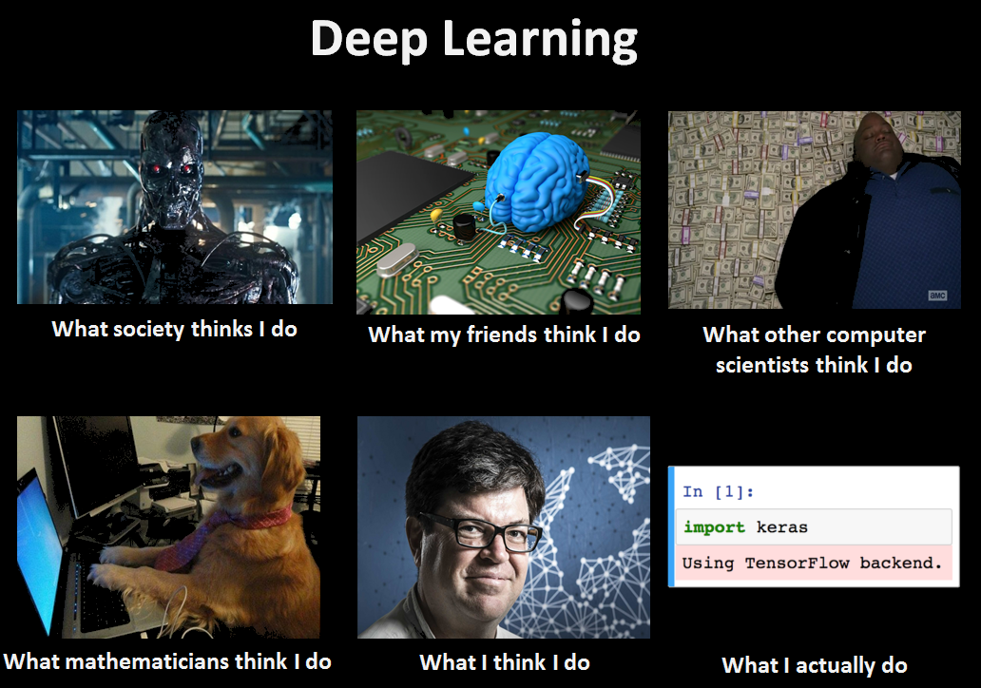

Slide 5
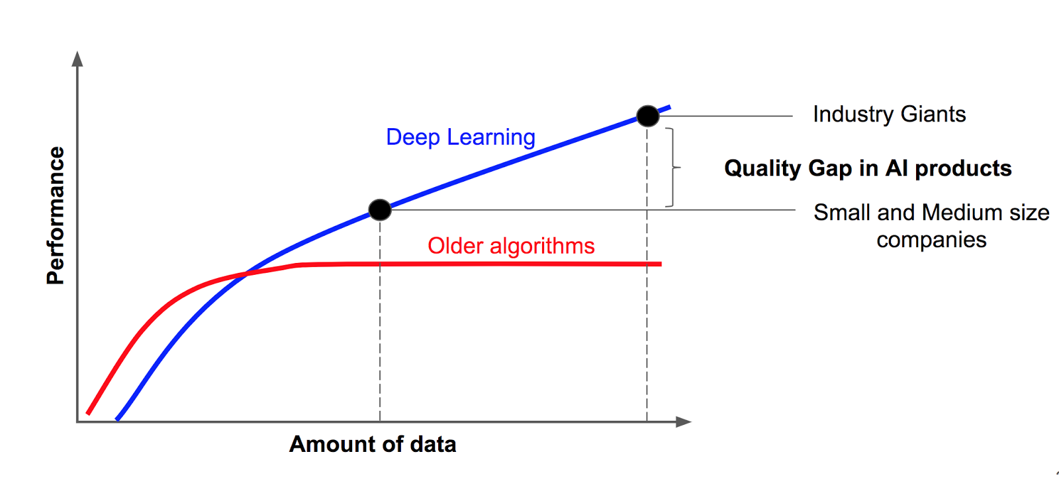

Slide 6
Classical Machine Learning: | Deep Learning:
Interpretability and explainability are paramount Smaller amounts of relatively simple data Straightforward feature engineering Limited computational power Limited time, need for faster prototyping and operationalization Need for varied algorithm choices Accuracy of test dataset results is acceptable | Very high accuracy is a priority (and primes over straightforward interpretability and explainability) Large amounts of precisely labeled data Complex feature engineering Powerful compute resources available (GPU acceleration) Augmentation and other transformations of the initial dataset will be necessary

Slide 7
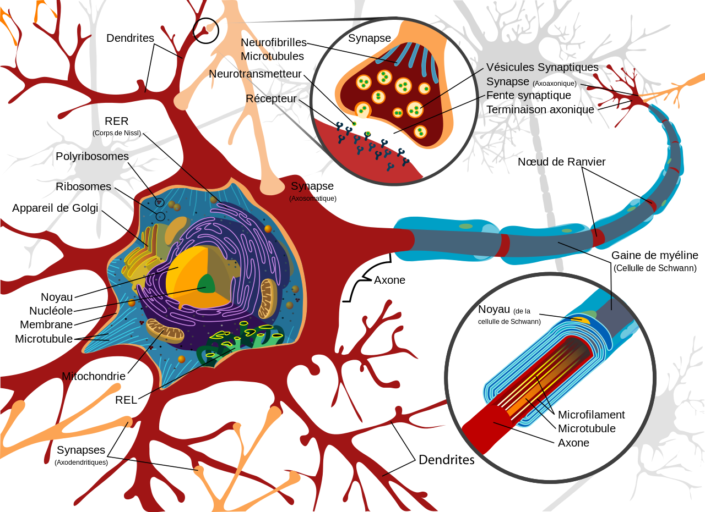

Slide 8
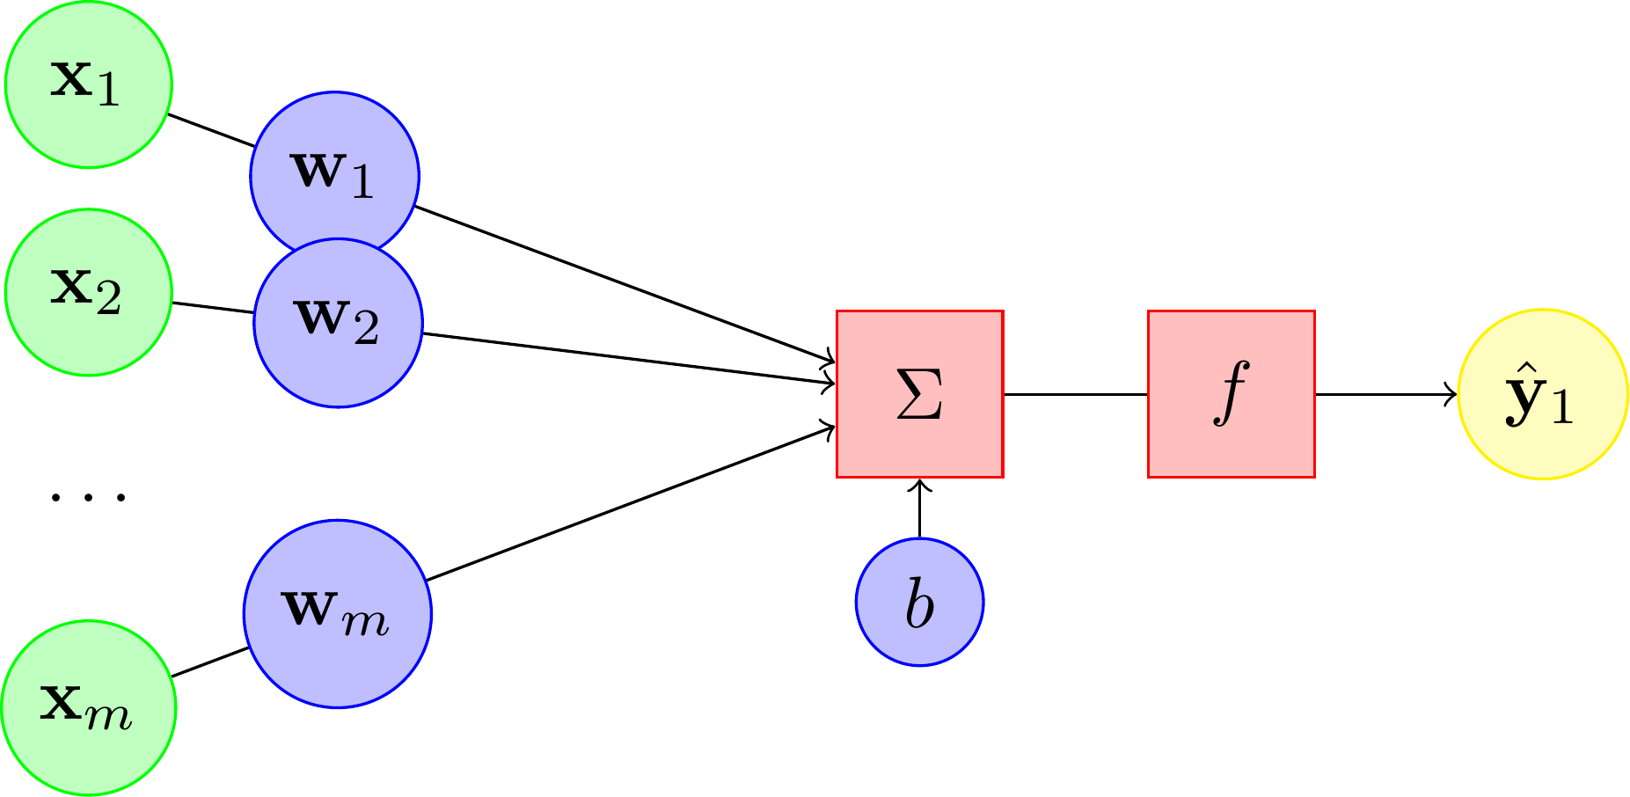
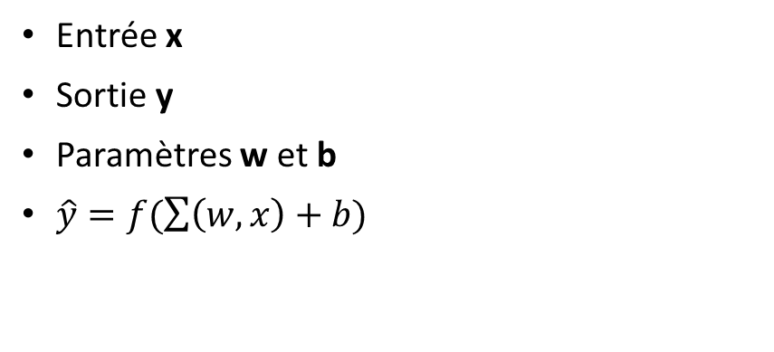
Neurone formel (perceptron)
Entrée x
Sortie y
Paramètres w et b
$\hat{y}=f(\sum{\left(w,x\right)+b)}$

Slide 9
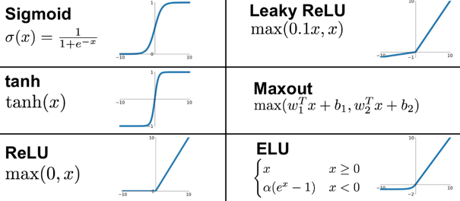
Fonctions d’activation

Slide 10
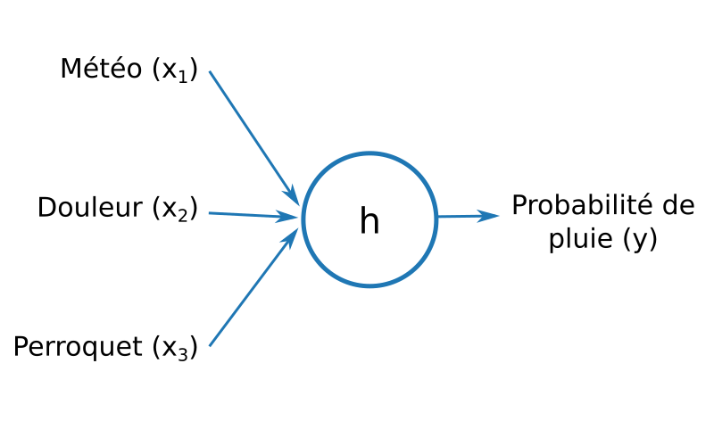

Slide 11
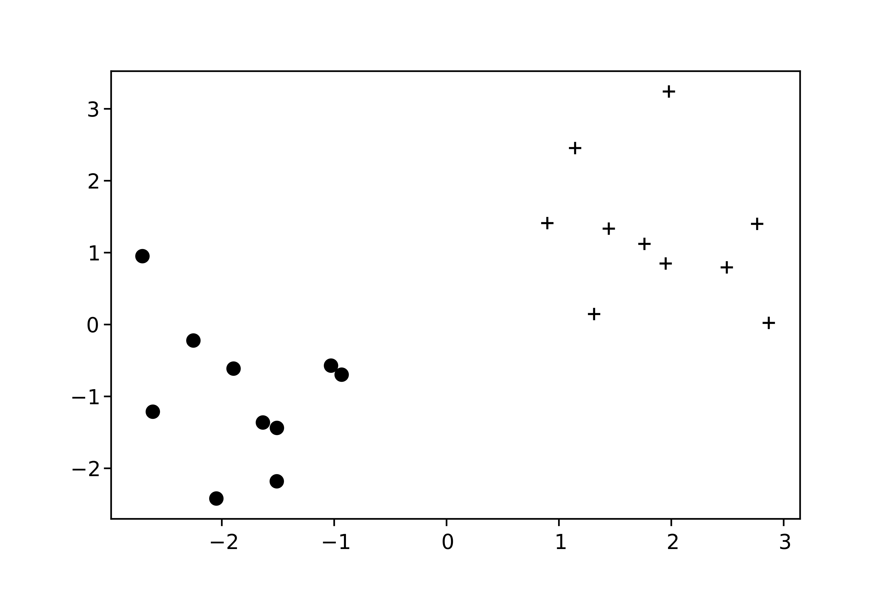
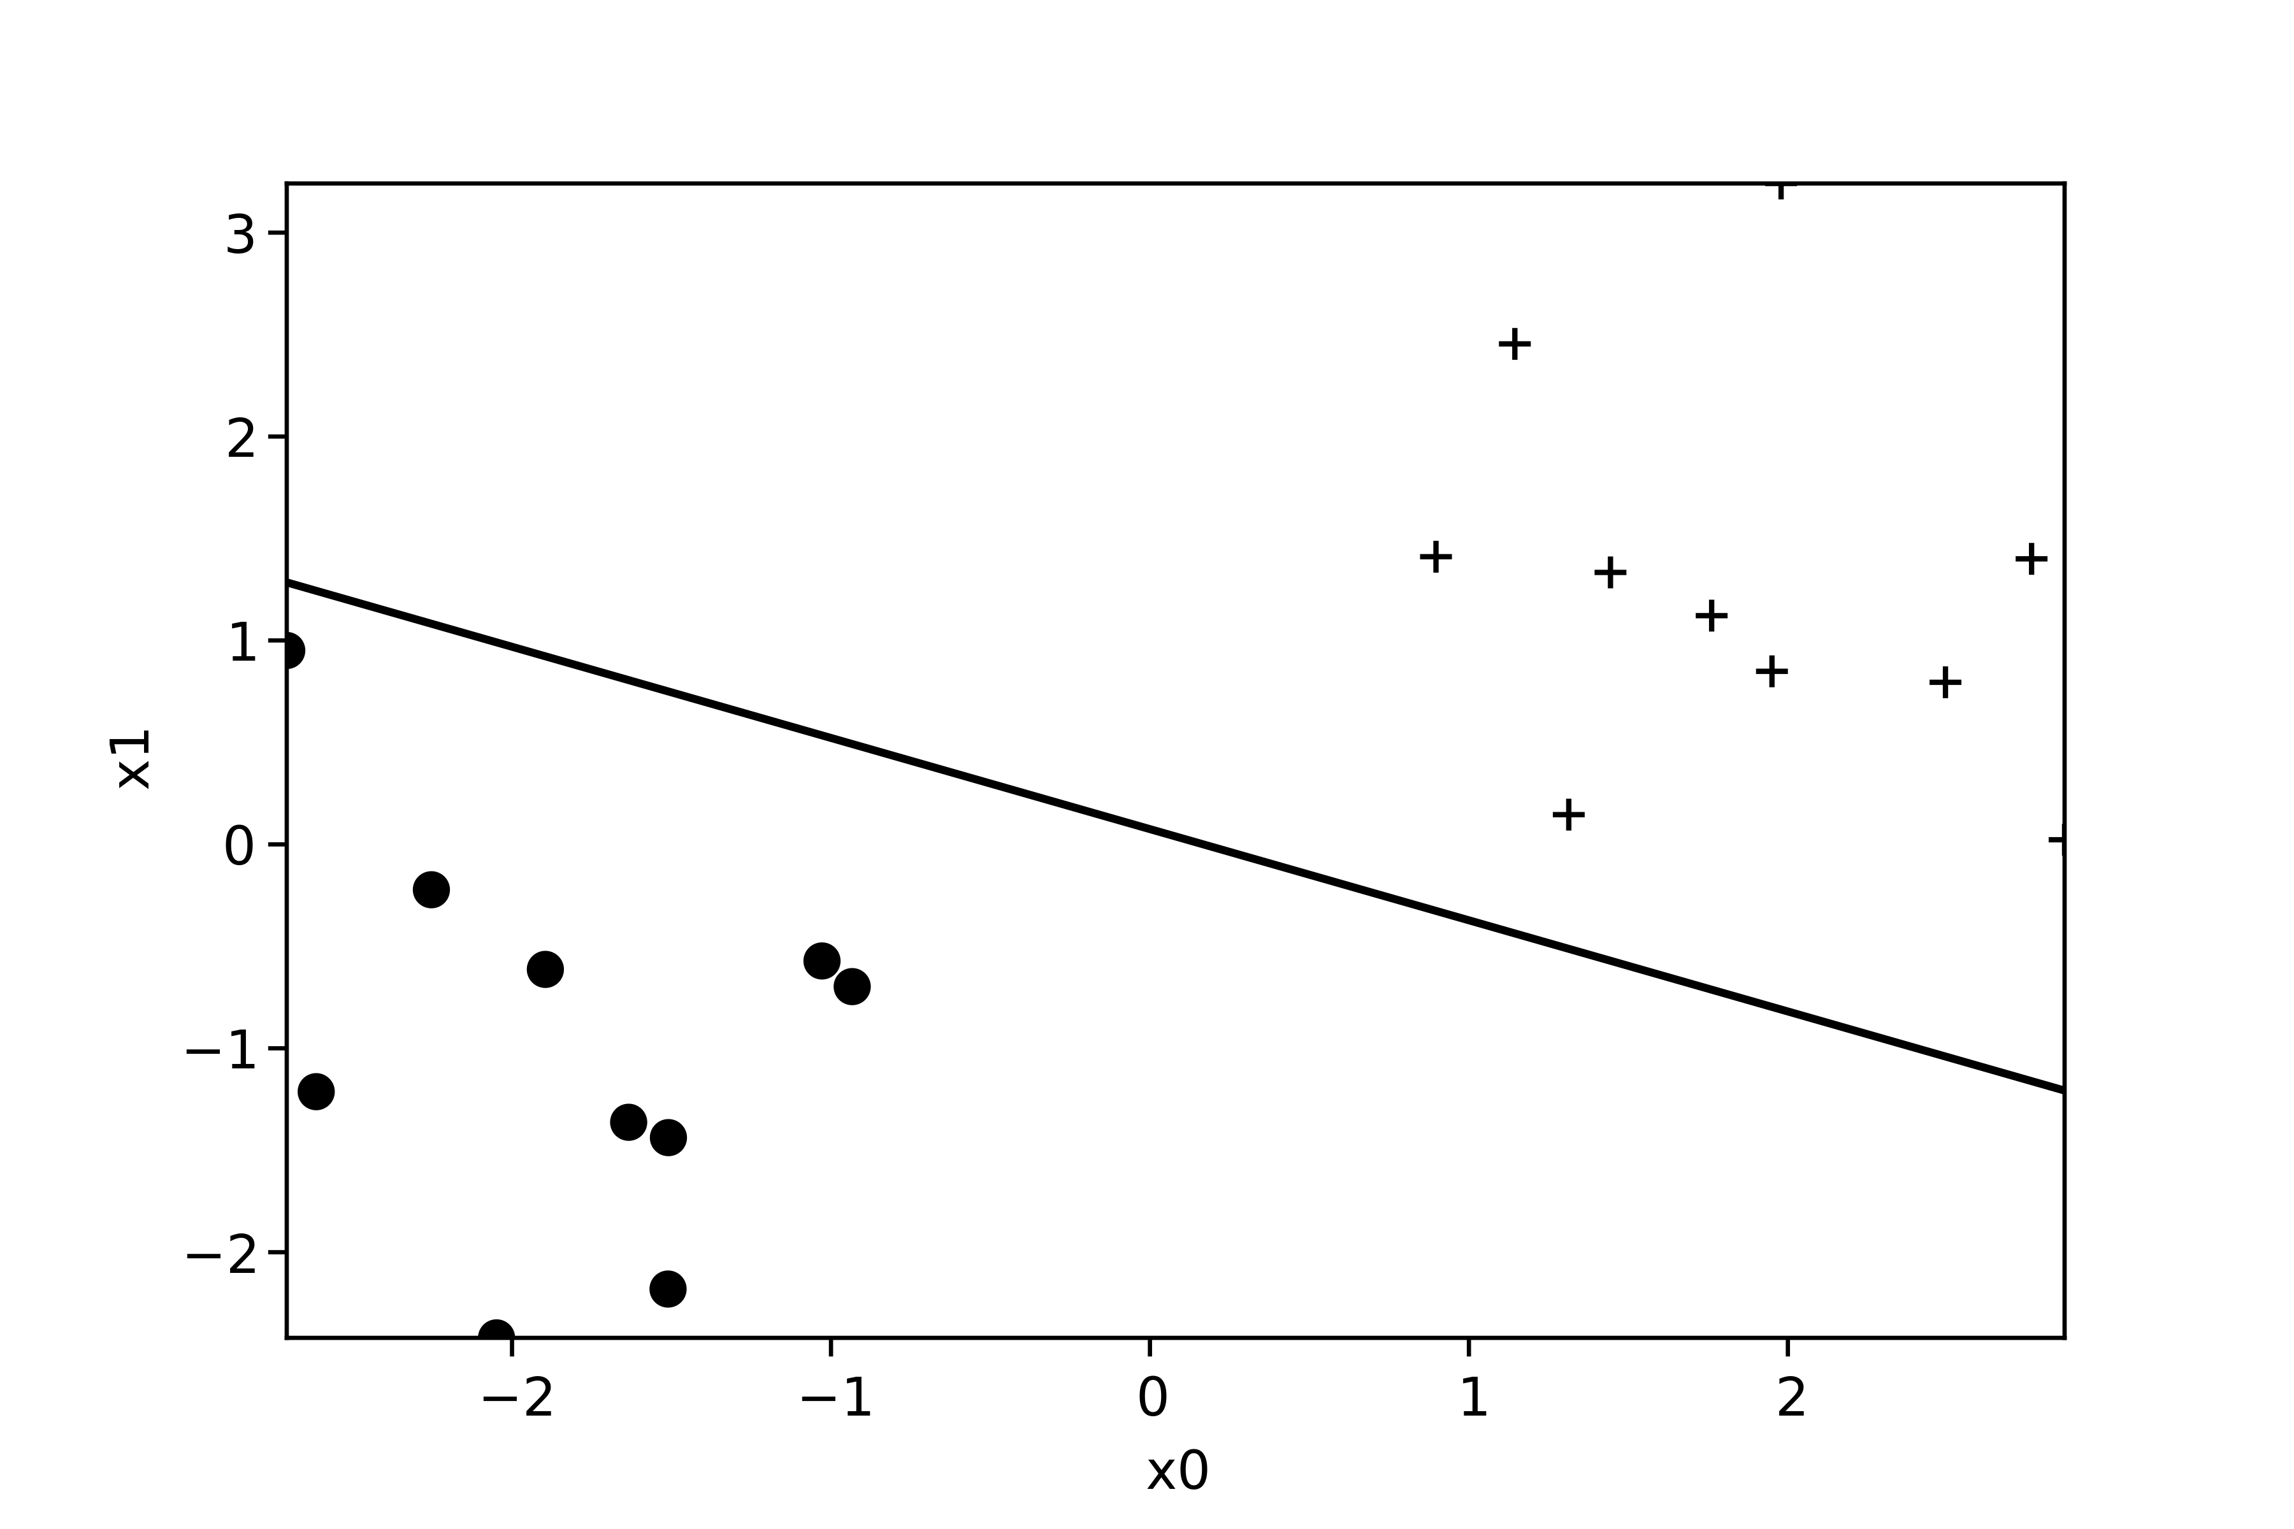
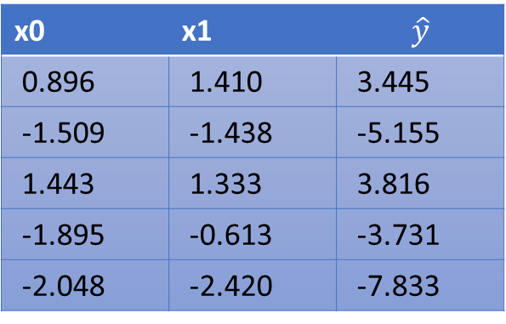
Exemple pour une séparation linéaire
W : 0,985|2,186
B = -0,522
x0 | x1 | $$\hat{y}$$
0.896 | 1.410 | 3.445
-1.509 | -1.438 | -5.155
1.443 | 1.333 | 3.816
-1.895 | -0.613 | -3.731
-2.048 | -2.420 | -7.833

Slide 12
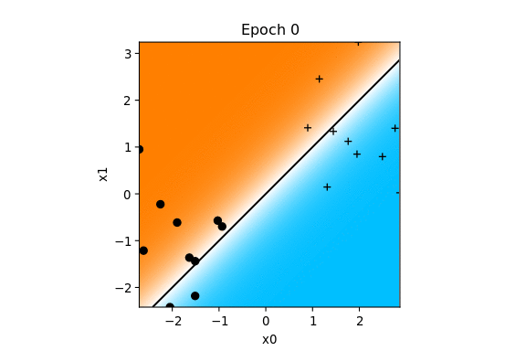
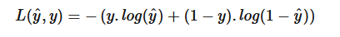
Apprentissage par descente de gradient
Neuron apprend par optimisation d’une fonction de perte
Exemple log-vraisemblance négative :

Slide 13
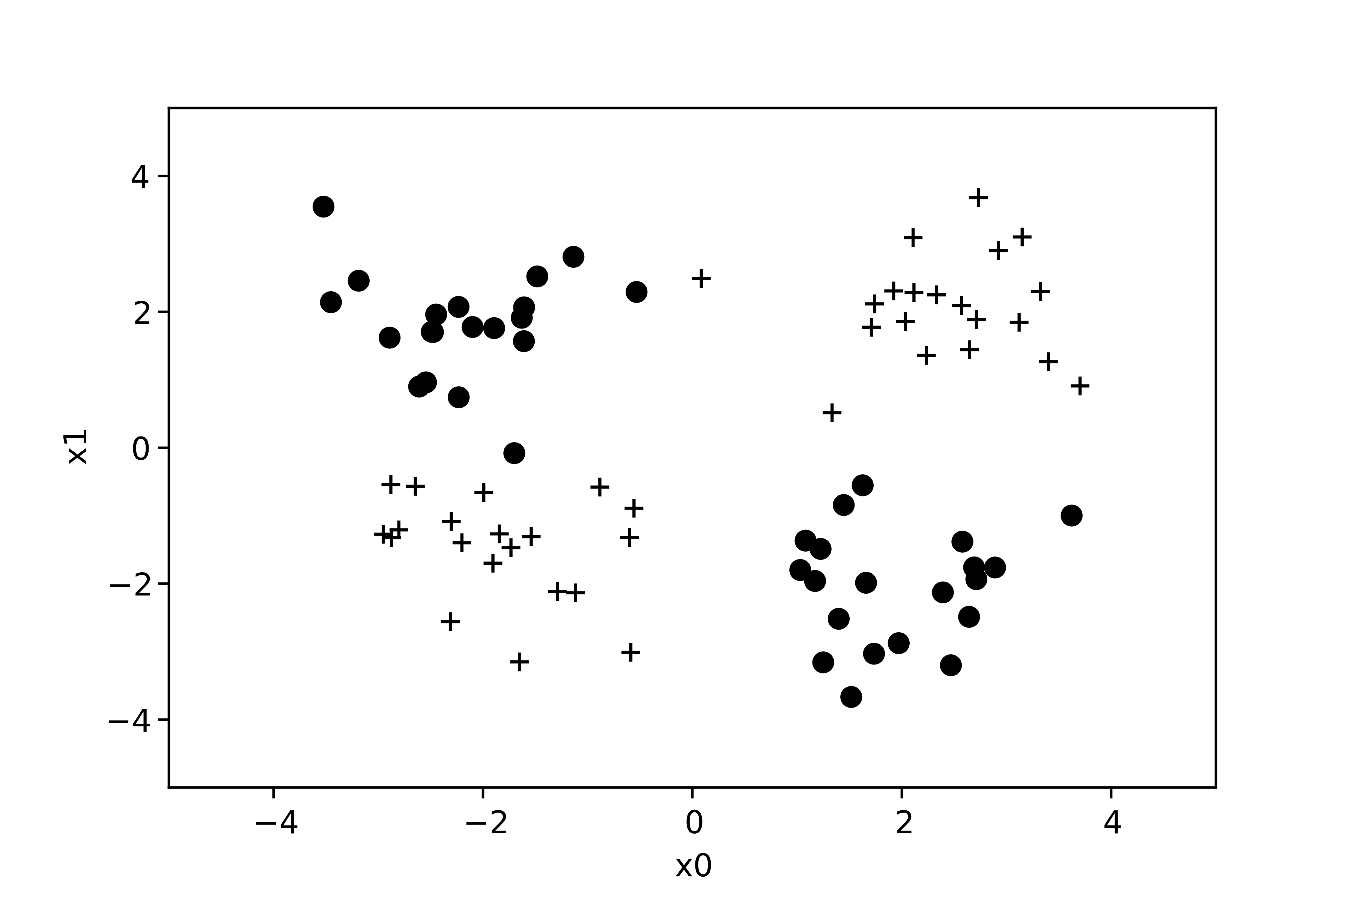
Perceptron ne suffit pas

Slide 14
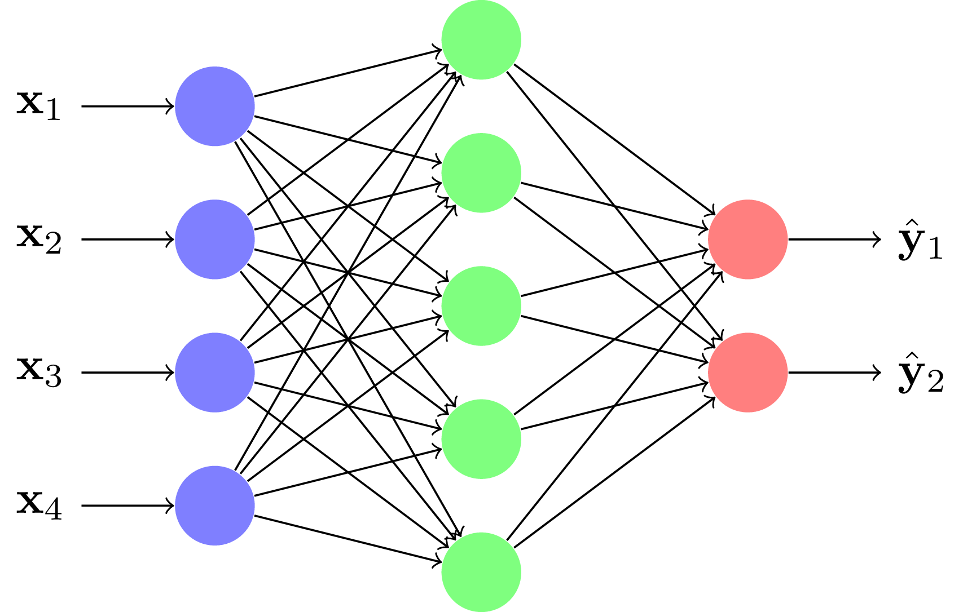
Réseau de neurone

Slide 15
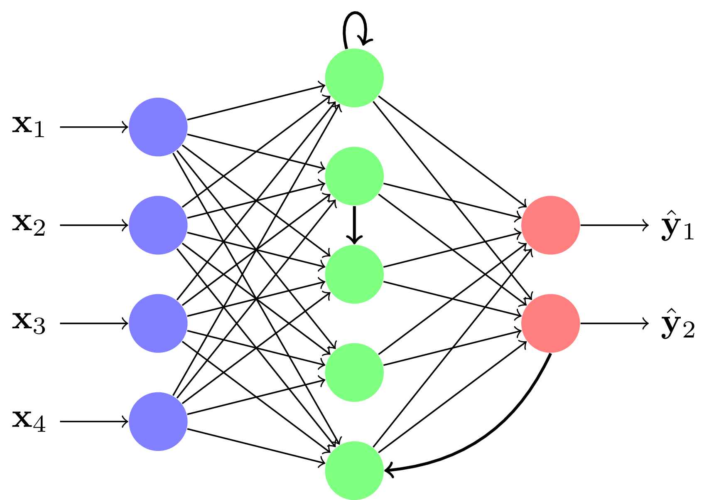
Réseau récurrent

Slide 16
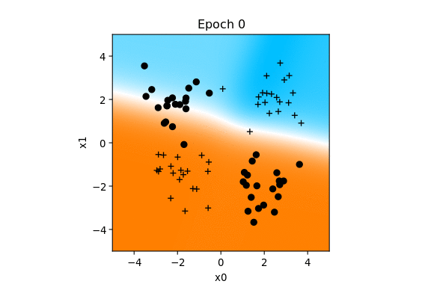

Slide 17


Slide 18
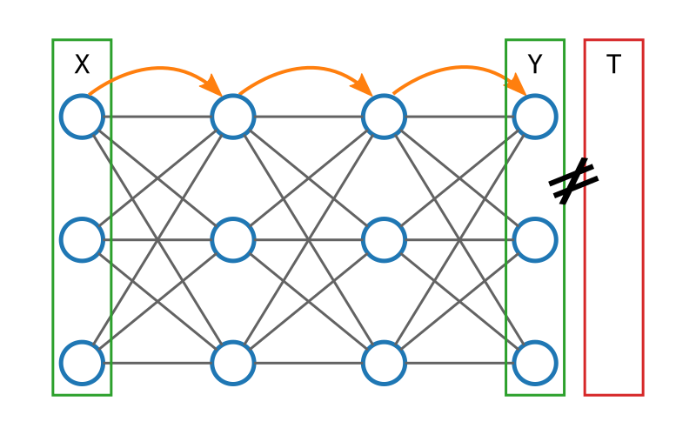

Slide 19
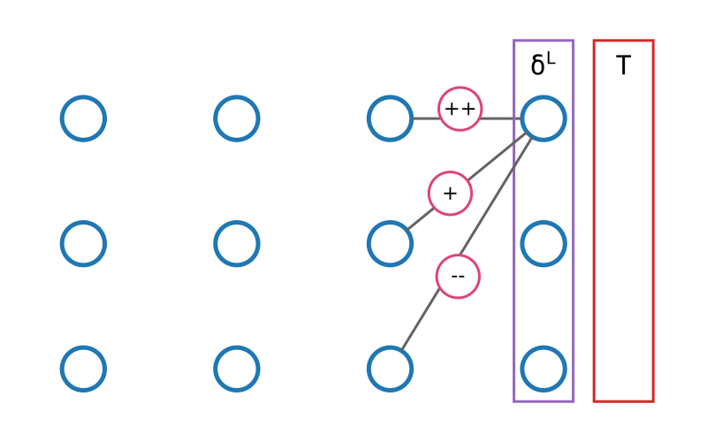

Slide 20
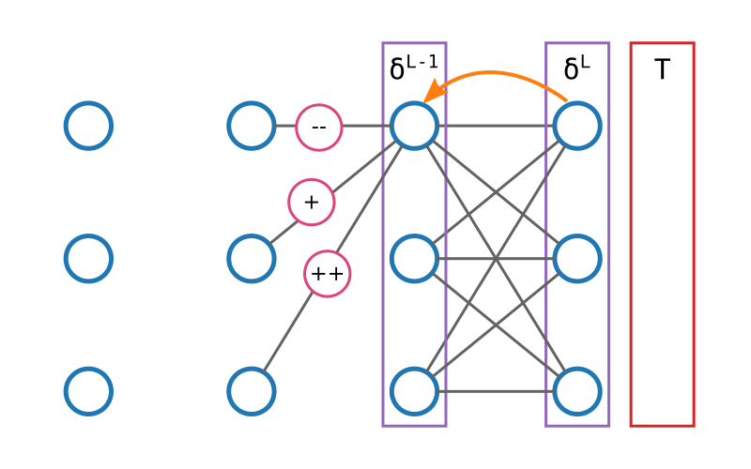

Slide 21
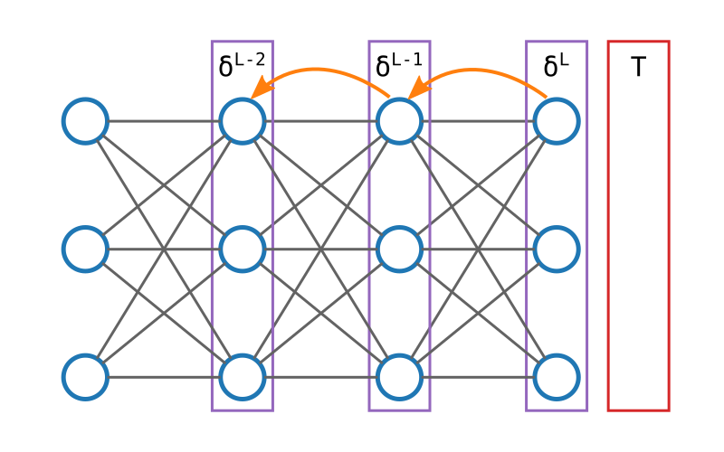

Slide 22
Interêt du deeplearning
Reconnaissance d’image
Traitement automatique de la langue
Reconnaissance vocal

Slide 23
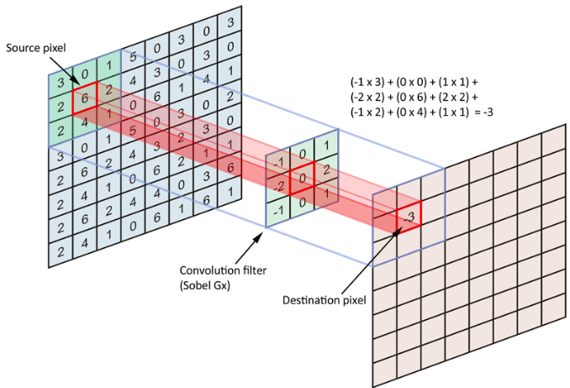
Convolution

Slide 24
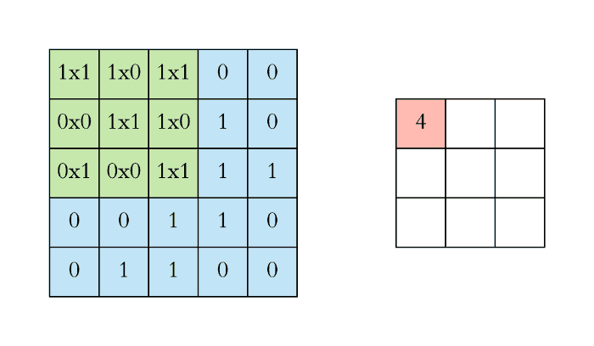

Slide 25
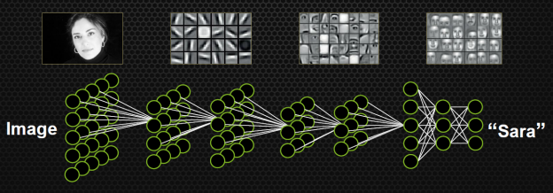

Slide 26
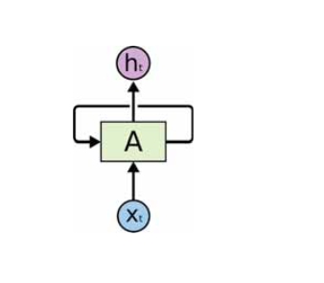
Réseau récurrent

Slide 27
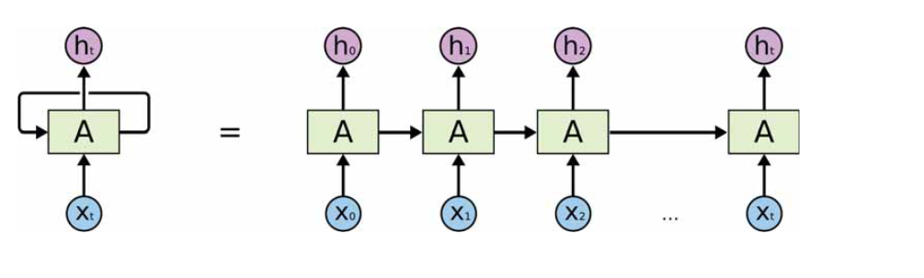
Réseau récurrent

Slide 28
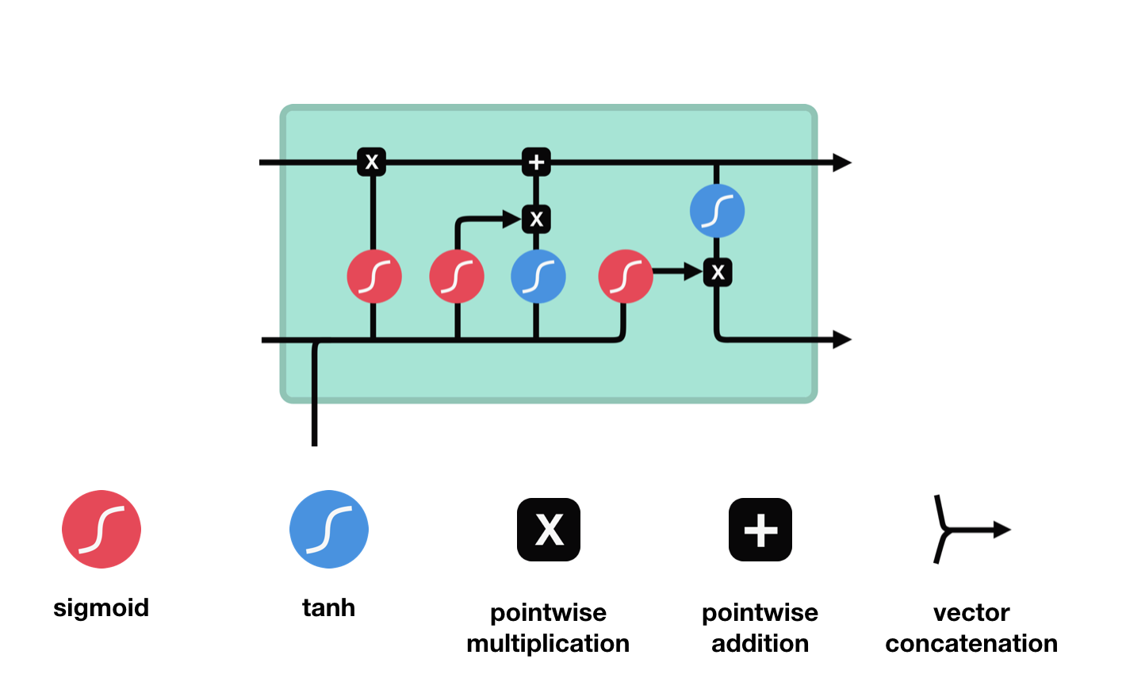
Réseau récurrent

Slide 29
Problématique du deeplearning
Boite noire
Nécessite beaucoup de données
Répète le biais des données

Slide 30


